Slide 1
Внеурочная деятельность «Моя малая Родина – г.о.Химки»
«Земляки – герои»
Выполнила
учитель начальных классов
МБОУ Лицей №10 г.о.Химки
Иванова Ирина Геннадьевна

Slide 2

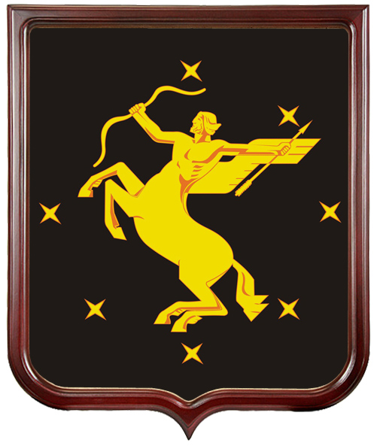
Флаг и герб г.о.Химки

Slide 3
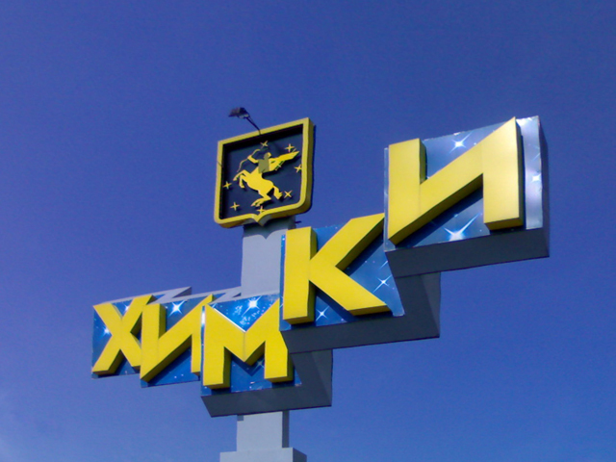
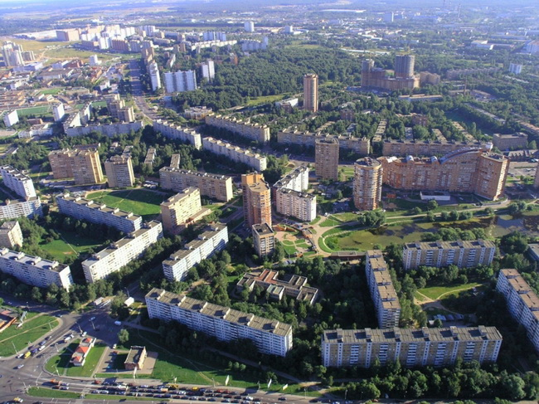
Гимн городского округа Химки Слова А. Б. Моргунов Музыка Д.А. Дронов 1. Химки навеки в истории нашей, Память о подвиге нам дорога- Помним на подступах к городу павших, Не допустивших врага. 2. В Химках проложена в космос дорога, Город науки и город труда, Для славы Отчизны сделал ты много, Помним об этом всегда! Припев Химки - родной и любимый наш город, Краше и краше день за днем! Химки сегодня по- прежнему молод, Город, в котором живем! 3. Химки сегодня живет новой жизнью Строится город и мощно растет! Во славу народа во славу Отчизне Наука, культура и спорт! Припев

Slide 4
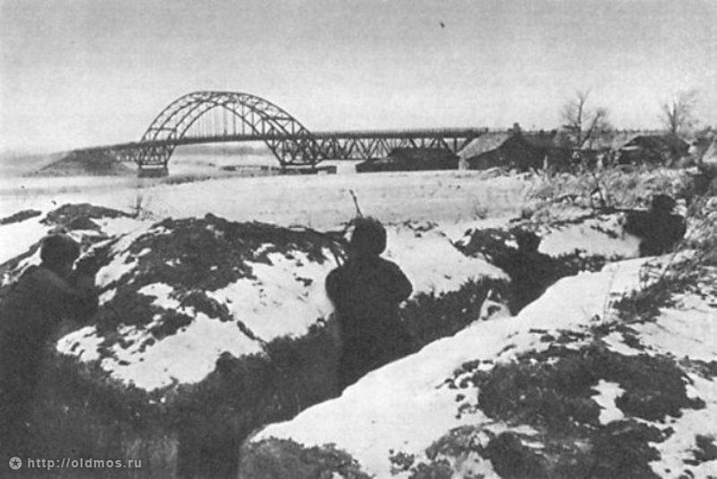
«Война – жестче нету слова. Война – печальнее нету слова. Война – святее нету слова В тоске и славе этих лет. И на устах у нас иного Еще не может быть и нет.» А.Твардовский

Slide 5
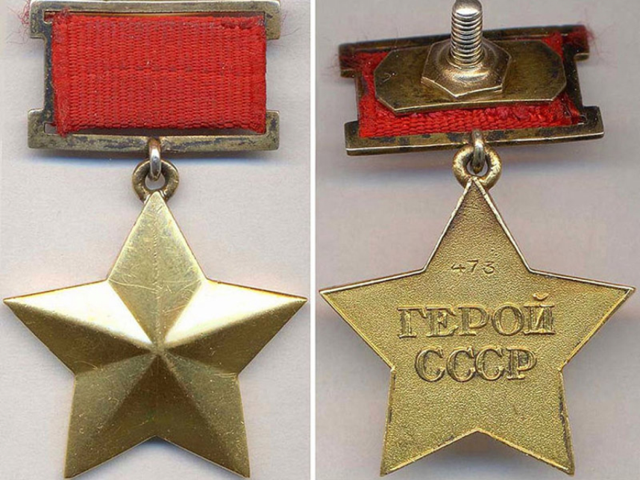
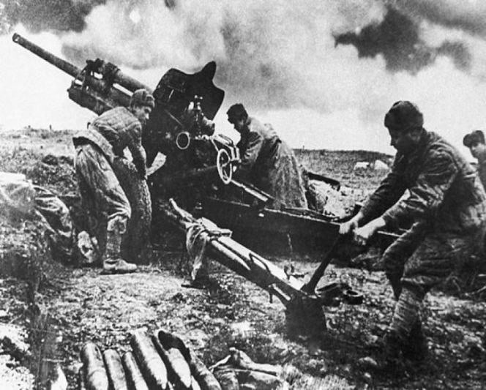
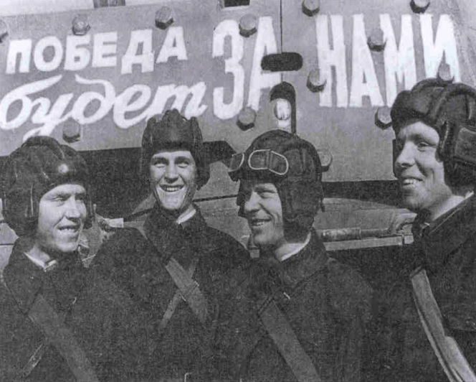
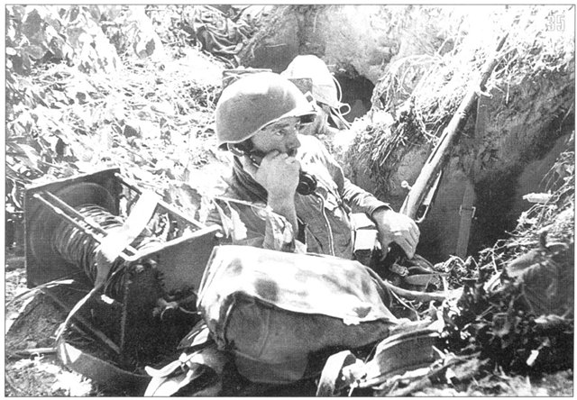
За героические подвиги в Великой Отечественной войне звания Героя Советского Союза удостоены свыше 11 тысяч человек.
Всего в военное время было воспитано свыше восьми тысяч героев:
артиллеристов
танкистов
связистов

Slide 6
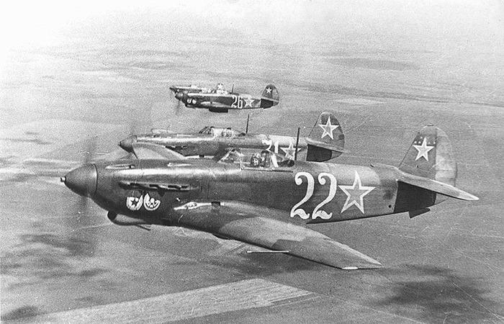
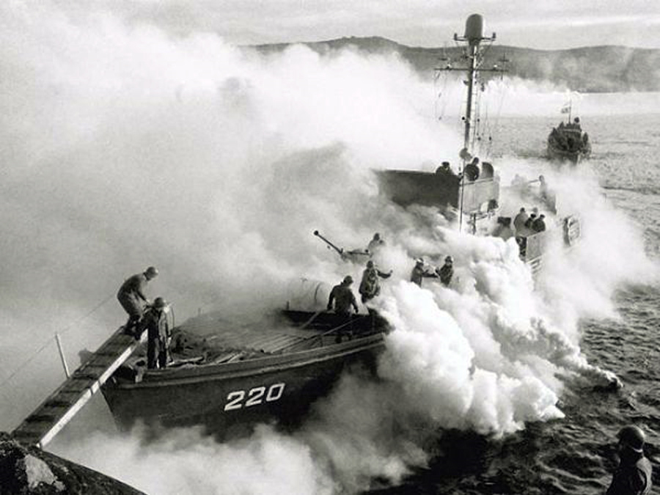
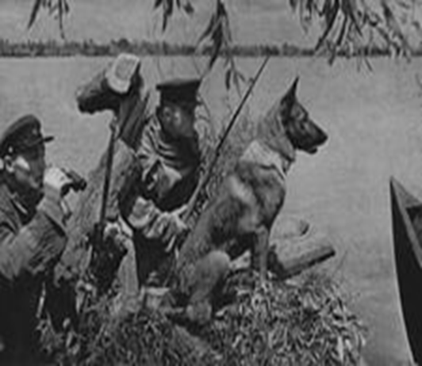
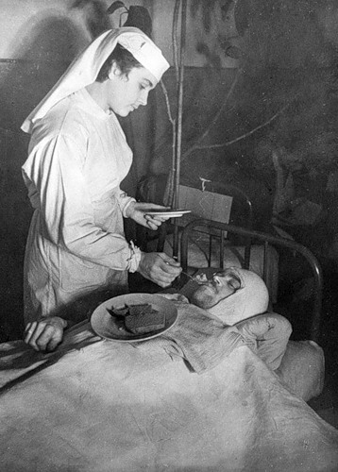
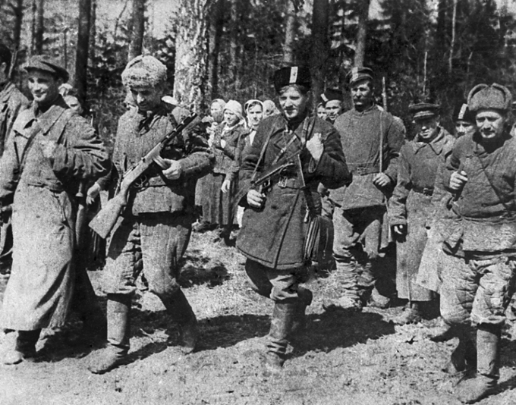
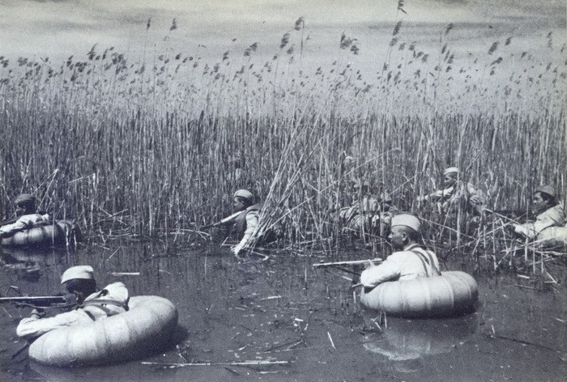
воинов ПВО,
Военно-Воздушных Сил
воинов
Военно-Морского Флота
пограничников
медиков
партизан
разведчиков

Slide 7
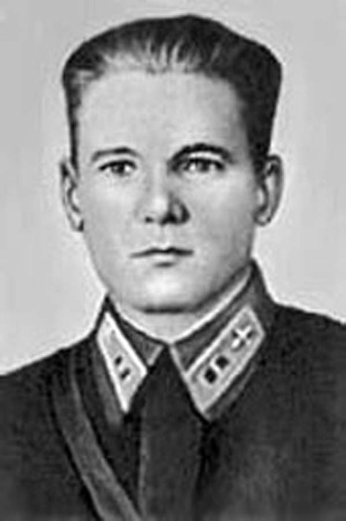
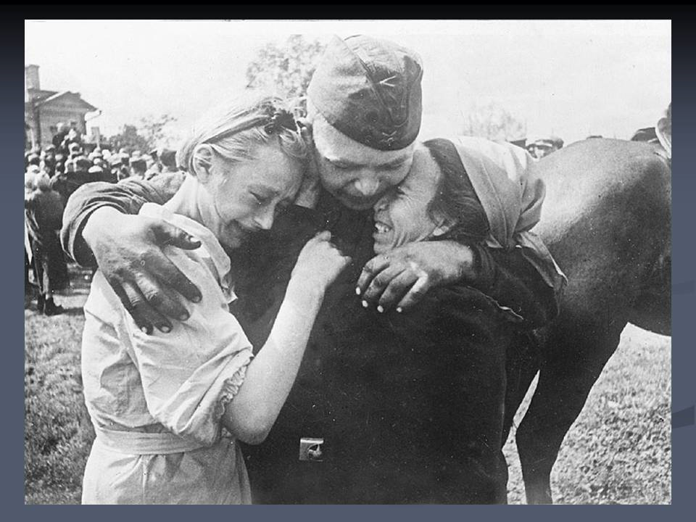
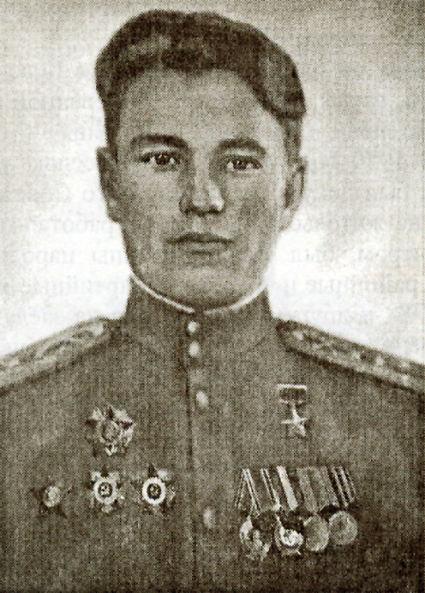
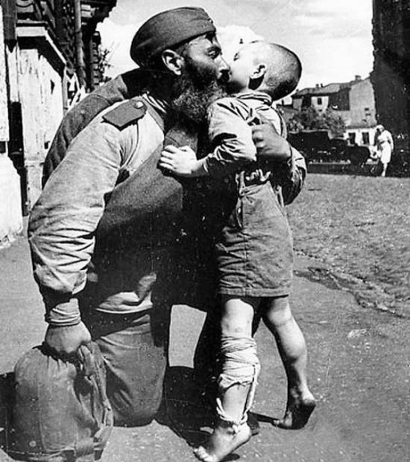
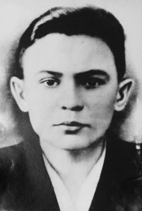
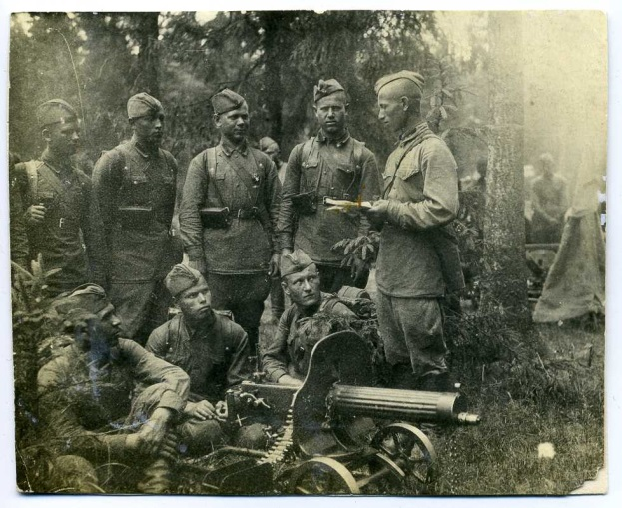
Мы можем гордиться тем, что среди них есть и наши Земляки!

Slide 8
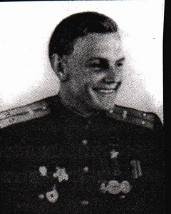
Буйнов Николай Васильевич
(1923– 1977)
Николай Васильевич родился 28.12.1923 года в д. Крюковка Тепло-Огаревского района Тульской области в семье крестьянина. Перед войной жил в пос. Ново-Ховрино Химкинского района (ныне г. Москва). Образование начальное. Работал слесарем автогаража. В Красной Армии с ноября 1941 года. Призван Химкинским райвоенкоматом. В 1943 году окончил курсы младших лейтенантов. В действующей армии с августа 1943 года. Прибалтийский фронт, гвардии младший лейтенант Буйнов, действуя в составе танкового десанта, 28.07.1944 года одним из первых ворвался в г. Елгава (Латвия). Лично уничтожил до 2 десятков гитлеровцев. Звание Героя Советского Союза присвоено 24.03.1945 года. С 1946 года лейтенант Буйнов – в запасе. Жил в г. Химки. Работал электромонтером на заводе. Награжден орденами Ленина, Отечественной войны 2 степени, Красной Звезды, медалями. Умер 28.12.1977 года.

Slide 9
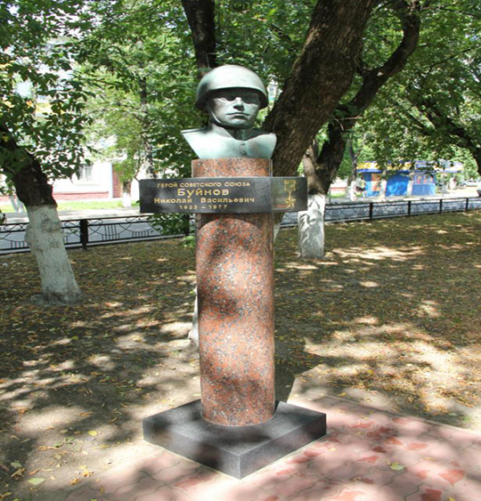
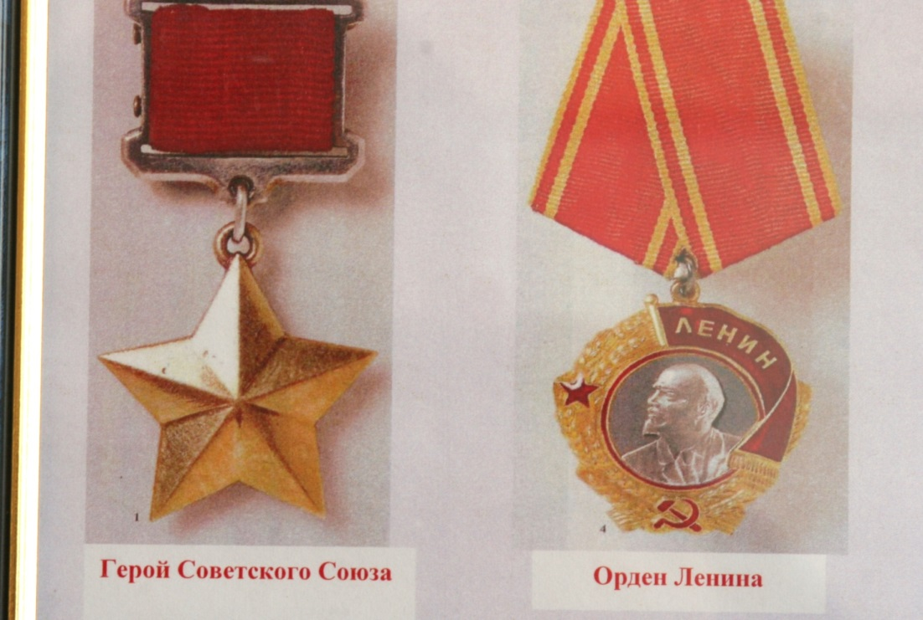
Установлен на Аллее Героев в городе Химки М.О. Открыт 9 мая 2011 года
Дата указа: 24.03.1945 г.
Медаль № 7192

Slide 10
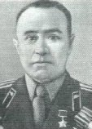
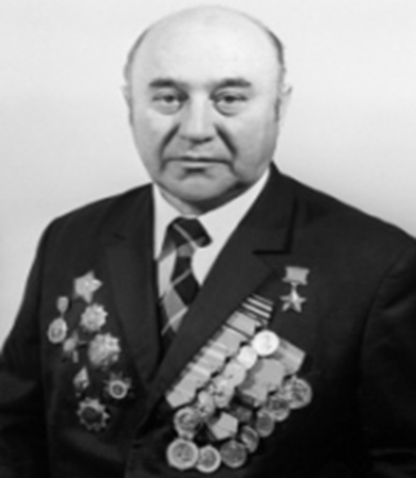
Воронов Владимир Ульянович
(1914 - 1995)
Владимир Ульянович родился 11.07.1914 года в с. Подлипное. В 1935 году окончил железнодорожный техникум. В Красной Армии в 1936-1940 годы и с июня 1941 года. В 1938 году окончил курсы младших лейтенантов. В действующей армии с июня 1941 года. Командир 665-го стрелкового полка. Подполковник Воронов отличился в Крымской операции. Звание Героя Советского Союза присвоено 24.03.1945 года. С 1961 года полковник Воронов – в запасе. Жил в г. Химки до 1995 года. Работал ведущим инженером Министерства автомобильного транспорта РСФСР. Награжден орденом Ленина, 2 орденами Красного Знамени, орденами Суворова 3 степени, Кутузова 3 степени, Александра Невского, 2 орденами Отечественной войны 1 степени, орденом Красной Звезды, медалями.

Slide 11
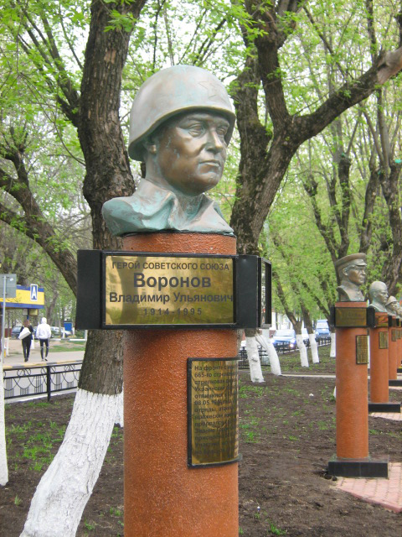

Установлен на Аллее Героев в городе Химки М.О. Открыт 9 мая 2011 года
Дата указа: 24.03.1945 г.
Медаль № 6181

Slide 12
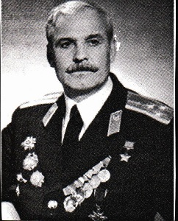
Губкин Георгий Никитович
(1919-2003)
Георгий Никитович родился 10.04.1919 года в с. Семидовка, ныне Константиновского района Амурской области, в семье крестьянина. Окончил благовещенскую среднюю школу. Работал учителем. В Красной Армии с 1941 года. Звание Героя Советского Союза присвоено 24.03.1945 года.
После войны продолжал службу в армии. В 1949 году окончил Военную академию имени М.В. Фрунзе. С 1962 года полковник Губкин – в запасе. С 1949 года жил в г. Химки. Работал старшим инженером в Министерстве машиностроения. Награжден орденами Ленина, Красного Знамени, Богдана Хмельницкого 3 степени, Александра Невского, Отечественной войны 1 и 2 степени, Красной Звезды, медалями. На родине установлен бюст Героя. Почетный гражданин городов Шакяй и Кудиркос-Науместис (Литва). Умер 10.07.2003 года.

Slide 13

Похоронен на Новолужинском кладбище города Химки М.О.
Дата указа: 24.03.1945 г.
Медаль № 7117

Slide 14
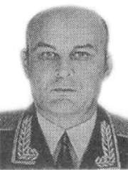
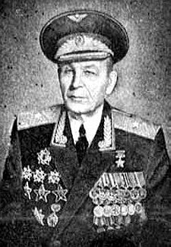
Лабутин Константин Алексеевич (1921-2001)
Константин Алексеевич родился 12.11.1921 года в д. Черная Грязь Химкинского, ныне Солнечногорского района, в семье рабочего. Учился в Черногряжской начальной школе, Химкинской школе колхозной молодежи (ШКМ) и Сходненской семилетней школе. В Красной Армии с 1939 года. Окончил Борисоглебскую военную авиационную школу имени В.П. Чкалова в 1941 году. На фронте в Великую Отечественную войну с июня 1943 года. За период ведения боевых действий капитан Лабутин произвел 232 боевых вылета, сбил лично 17 самолетов противника и 3 подбил. Эскадрилья под руководством Лабутина произвела с сентября 1944 года и до конца войны 748 боевых вылетов. К званию Героя Советского Союза представлялся в мае 1945 года, присвоено 26.06.1991 года. После войны продолжал службу в ВВС. В 1955 году окончил Военно-воздушную академию. В 1981 году генерал-майор Лабутин уволен в запас. Жил в г. Химки. Награжден орденом Ленина, 2 орденами Красного Знамени, орденом Александра Невского, 3 орденами Отечественной войны 1 степени, 3 орденами Красной Звезды, орденом «За службу Родине в ВС СССР» 3 степени. Умер 18.06.2001 года.

Slide 15
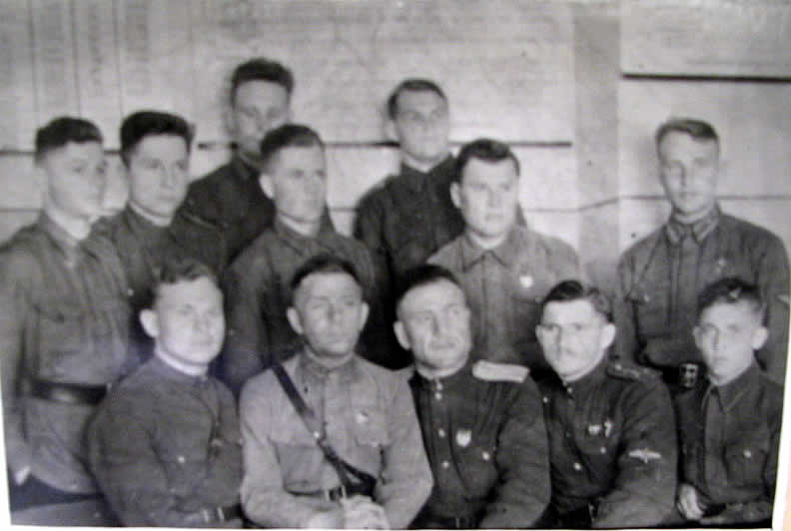
Летный состав 1 аэ 927 иап. Воронежский фронт, июнь 1943 г. Сидят слева направо: ком. звена С.С.Кучкин, ком. аэ Н.И.Саган, ком. полка М.А.Дзуцев, зам. командира аэ Н.Е.Лаврененко, летчик А.М.Шишкин. Стоят в первом ряду: летчик Д.Ф.Голдырев, летчик А.Е.Макогонов, летчик В.Ф.Лягченко, ст. летчик Н.Соболев, летчик К.А.Лабутин. Дальний ряд: летчики М.А.Баев и И.Т.Дегтярев.

Slide 16
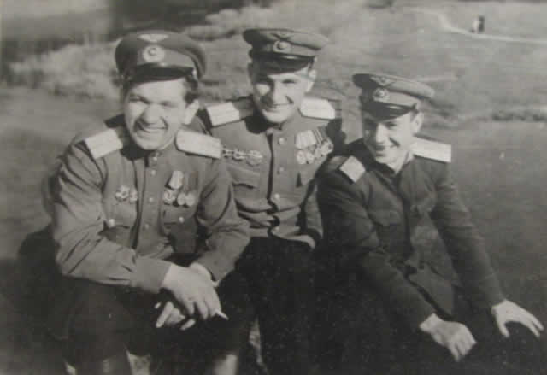
Слева направо: В.А.Соколов, К.А.Лабутин, В.А.Зубенко.

Slide 17
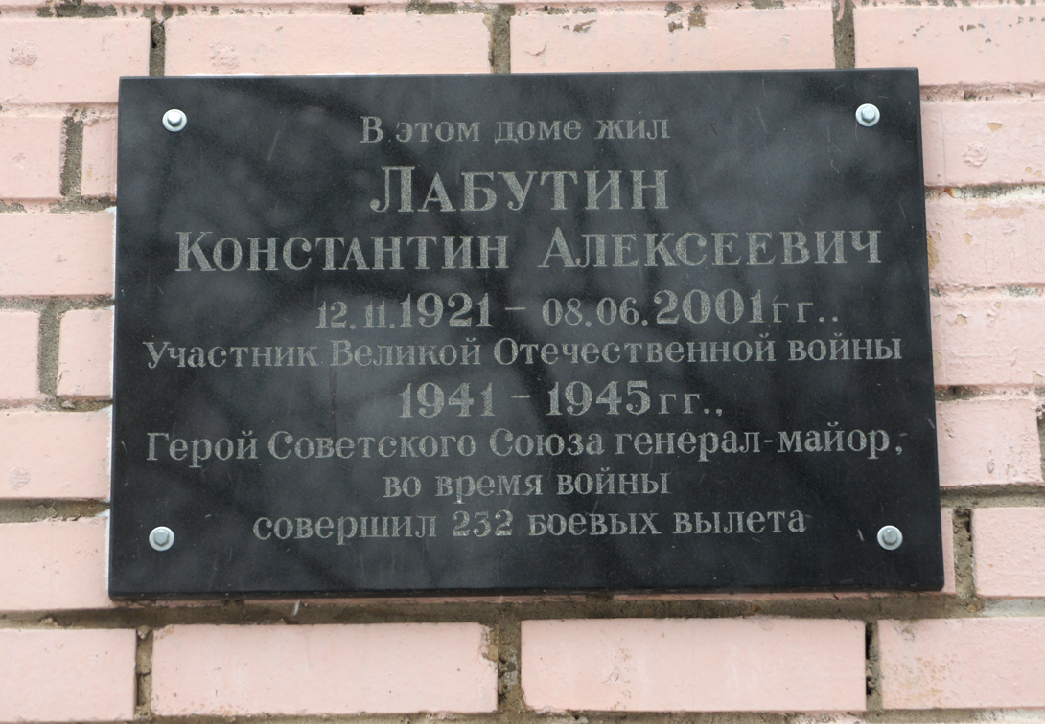
город Химки М.О. ул.Кудрявцева д.2
Дата указа: 26.06.1991 г.
Медаль №11654

Slide 18
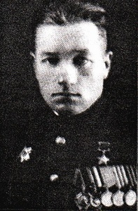
Машинцев Михаил Савельевич (1909-1973)
Михаил Савельевич родился 18.12.1909 года в с. Лещиново, ныне Нижнеломовского района Пензенской области, в семье крестьянина. Окончил 7 классов. Работал в колхозе. В Красной Армии с 1931 года. В 1936 году окончил пограничную школу в г. Саратове. С марта 1939 по июнь 1941 года проживал с семьей в пос. Мамонтовка Пушкинского района. На фронте в Великую Отечественную войну с июля 1942 года. Был тяжело ранен и с февраля 1945 года по март 1946 года находился на излечении в Пушкинском госпитале. Звание Героя Советского Союза присвоено 06.04.1945 года. После войны – в запасе. Жил в г. Химки, работал в КБ. Награжден орденами Ленина, Красного Знамени, Отечественной войны 2 степени, медалями. Умер 29.05.1973 года.

Slide 19
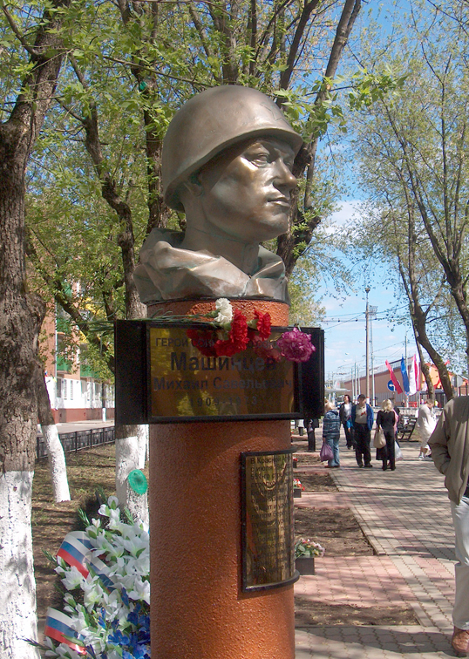
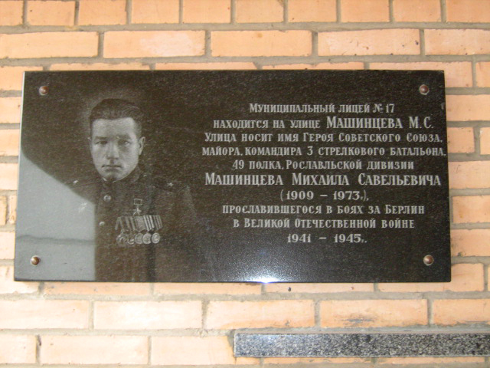
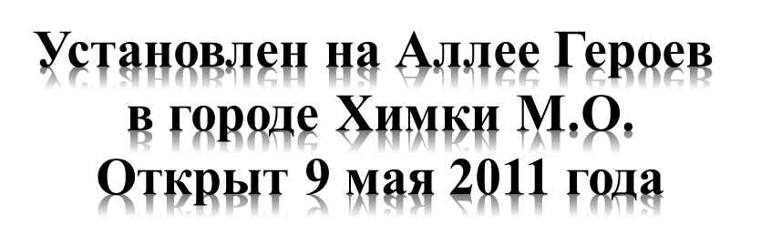
город Химки М.О. ул.Машинцева д.6

Slide 20
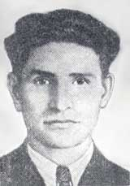
Пикин Иван Назарович
( 1923 – 2003 )
Иван Назарович родился 19.12.1923 года в с. Толстый Луг Суджанского района Курской области в семье крестьянина. Работал в колхозе. В Красной Армии с 1943 года. В действующей армии с марта 1943 года Звание Героя Советского Союза присвоено 13.11.1943 года. После войны учился в Московском артиллерийском училище. С 1947 года младший лейтенант Пикин – в запасе. Окончил Калининградский механический техникум в 1952 году (ныне г. Королев). С 1978 года жил в г. Химки. Награжден орденами Ленина, Отечественной войны 1 степени, медалями.

Slide 21
Похоронен на Новолужинском кладбище города Химки М.О.

Slide 22
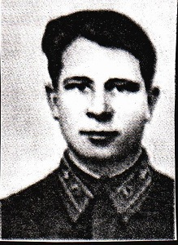
Родионов Михаил Александрович (1918-1942)
Михаил Александрович родился в 1918 году в д. Песочное, ныне Богородского района Горьковской области, в семье крестьянина. Окончил 7 классов, школу ФЗУ и аэроклуб. В Красной Армии с 1938 года. Окончил Энгельскую военную авиационную школу пилотов в 1939 году. Участник советско-финляндской войны 1939-1940 годов. На фронтах Великой Отечественной войны с июня 1941 года. Погиб при посадке самолета. Звание Героя Советского Союза присвоено посмертно. Награжден орденами Ленина, Красного Знамени. Похоронен в д. Новая Лужа – ныне улица Родионово г.о.Химки. На родине Героя на доме, где он родился и жил, установлена мемориальная доска. Его именем названы улица в г. Богородск и деревня, где сооружен памятник Герою. Навечно зачислен в списки воинской части.

Slide 23
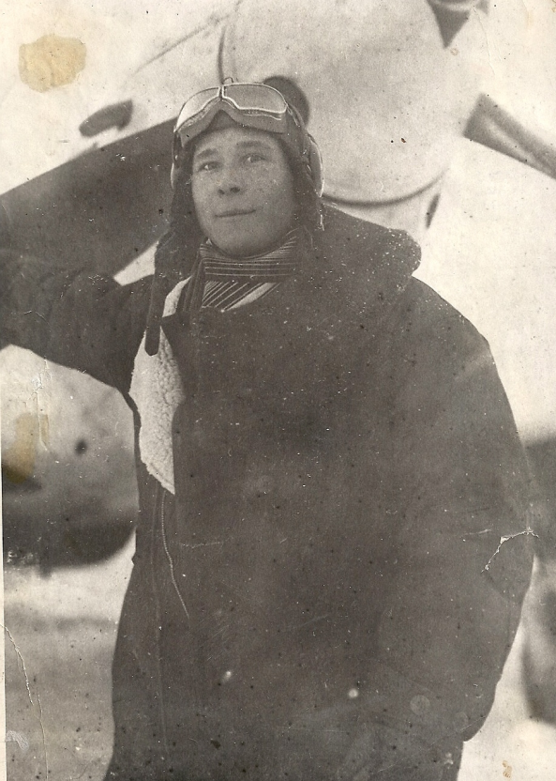
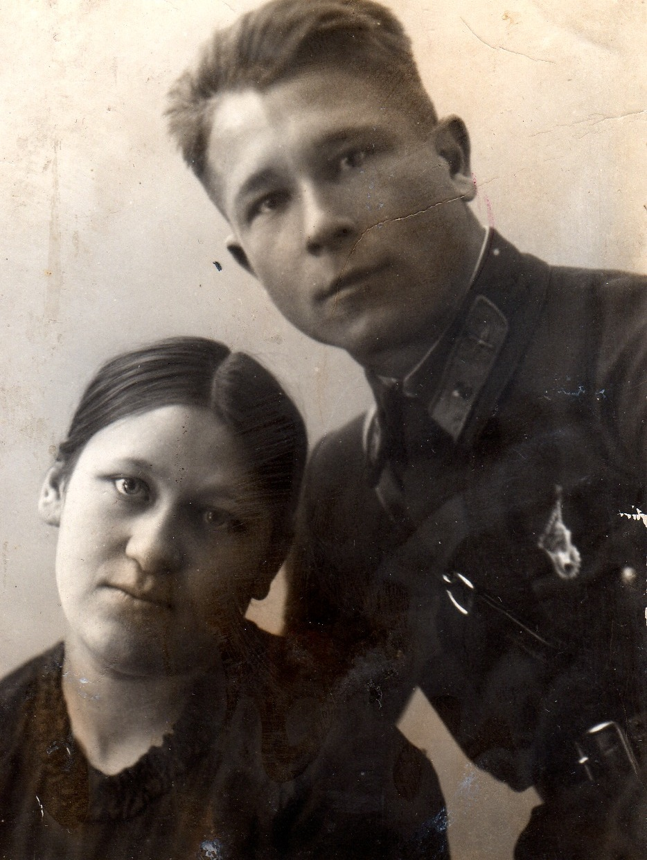
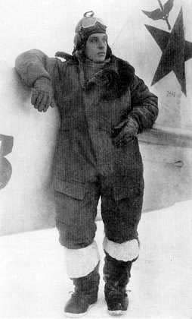
Родионов Михаил Александрович
Родионов М.А. вместе с женой Клавдией Михайловной

Slide 24
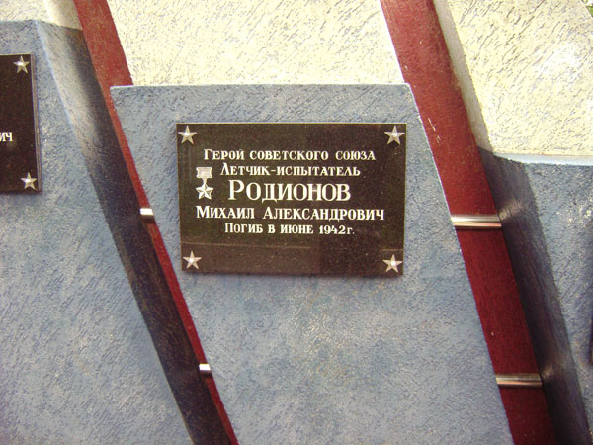

Мемориальная плита установлена на братской могиле на Новолужинском кладбище города Химки М.О.

Slide 25
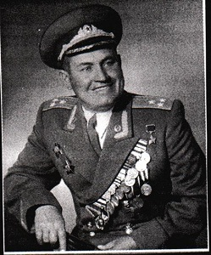
Семиков Александр Иванович
(1916 – 1995)
Александр Иванович родился 23.11.1916 года в с. Лаврентьево, ныне Темниковский район (Мордовия), в семье крестьянина. Окончил Ташкентский железнодорожный техникум. Работал вагонным мастером на ст. Андижан. В Красной Армии с 1937 года. Окончил в 1940 году военно-политические курсы, в 1941 году – военно-политическое училище. В действующей армии с июля 1941 года. В 1942 года окончил курсы «Выстрел» (г. Солнечногорска), в 1944 году Военную академию имени М.В. Фрунзе. Звание Героя Советского Союза присвоено 31.05.1945 года. После войны продолжал службу в армии. С 1963 года окончил ВАК. С 1972 года полковник Семиков – в запасе. Жил в г. Химки. Награжден орденами Ленина, Красного Знамени, Отечественной войны 1 степени, 2 орденами Красной Звезды, медалями. Умер 23.03.1995 года.

Slide 26
Похоронен на Машкинском кладбище города Химки М.О.
Дата указа: 31.05.1945 г.
Медаль №6731

Slide 27
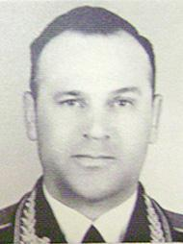
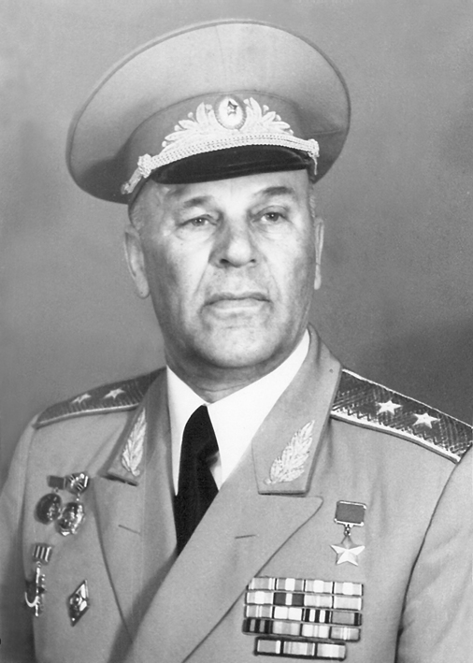
Шелковый Сергей Епифанович
(1912 – 1997)
Сергей Епифанович родился 21.09.1912 года в с. Павловка, ныне Богодуховского района Харьковской области, в семье крестьянина. Окончил 2 курса Харьковского ветеринарного института. В Красной Армии с 1934 года. В 1942 году окончил Военную академию имени М.В. Фрунзе. Присвоено звание Героя Советского Союза. После войны продолжал службу в армии. В 1958 году окончил Военную академию Генштаба. С 1971 года генерал-лейтенант Шелковый – в запасе. Жил в г. Химки. Работал старшим инженером Всесоюзного научно-технического информационного центра. Награжден орденом Ленина, 4 орденами. Красного Знамени, орденами Суворова 3 степени, Отечественной войны 1 степени, Красной Звезды, медалями. Умер 25.12.1997 года.

Slide 28
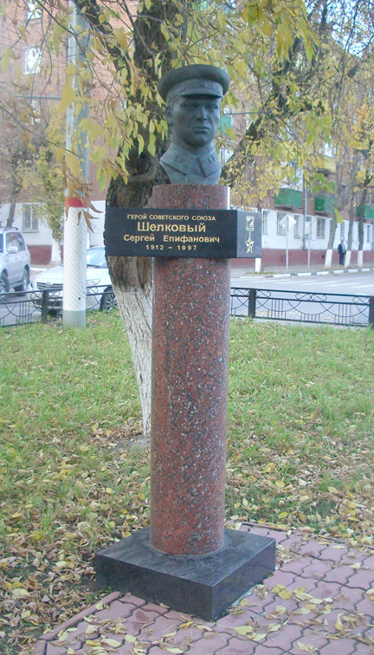
Установлен на Аллее Героев в городе Химки М.О. Открыт 9 мая 2011 года
Дата указа: 24.05.1945 г.
Медаль №4202

Slide 29
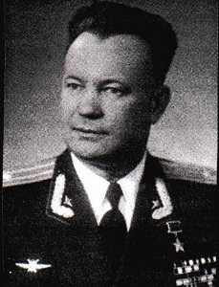
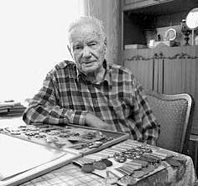
Фёдоров Иван Евграфович
(1914 - 2011)
Герой Советского Союза, летчик-истребитель, лѐтчик-испытатель ОКБ С.А.Лавочкина (г.Химки), полковник; родился 23 февраля 1914 г. Звание Героя Советского Союза было присвоено только в марте 1948 г., по личному указанию Сталина; победу встретил в Берлине в должности командира авиадивизии; одним из первых в СССР стал летать на реактивных истребителях, испытывая которые, первым преодолел звуковой барьер, установил несколько десятков мировых рекордов, первым испытал самолет с ламинарным крылом, первым сумел покинуть реактивный самолет без помощи катапульты, первым выполнил все фигуры высшего пилотажа на реактивных самолетах; был участником первых испытаний советских атомных бомб; за боевые заслуги и испытательную работу удостоен более сотни советских и зарубежных наград, в т.ч. награжден орденами Ленина, Красного Знамени, Александра Невского, Отечественной войны, Красной Звезды.

Slide 30
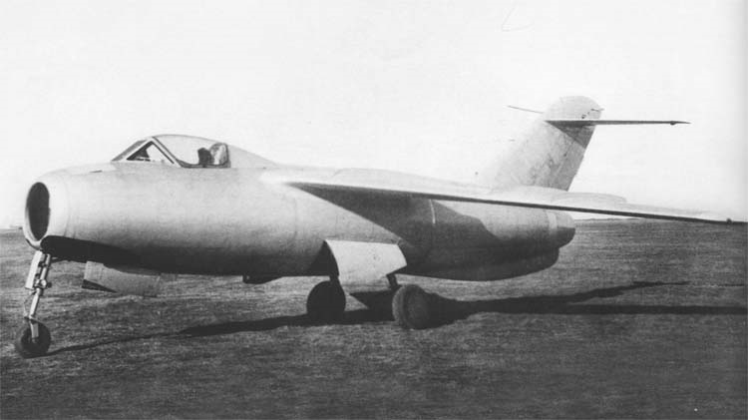
Всего Федоров Иван Евграфович поднимал в воздух 284 различных летательных аппарата.

Slide 31
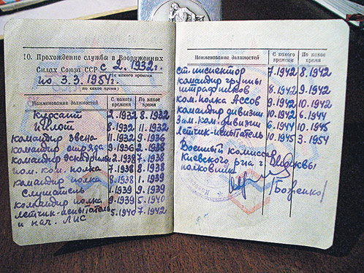
Послужной военный список

Slide 32

Иван Федоров с главным конструктором С. А. Лавочкиным

Slide 33


Установлен на Аллее Героев в городе Химки М.О. Открыт 9 мая 2011 года
город Химки М.О. ул.Ленинградская д.16

Slide 34

Читайте имена на обелисках, Героев много в этих списках. Остановите плавный бег машин. Остановите быстрого коня, И поклонитесь доблести былинной, Багряным всплеском Вечного огня! И в заповедные минуты эти, Без громких слов подумайте о них: Не потому ли живы мы на свете – Что их сегодня нет в живых?! В.А. Сорочинский «Исповедь боевого офицера»
 |  | "Подвиг этот, будет в памяти жить И в наших сердцах гореть! Тех, кто с врагом был готов разделить, Поровну только смерть!" Ким Добкин

